Slide 1
Voorziening
Een voorziening mag een onderneming op de balans opnemen
in verband met verplichtingen die gaan komen maar waarvan de omvang nog onbekend is maar wel redelijk in te schatten is
of om een gelijkmatige kostenspreiding over de jaren te realiseren.

Slide 2
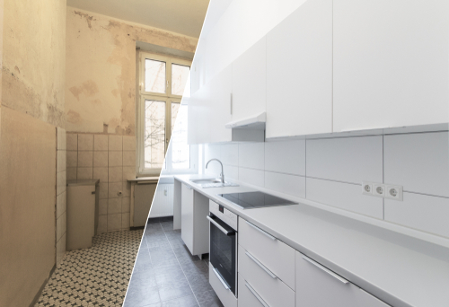
Garantievoorziening
Door gelijkmatige toevoegingen worden de kosten van garantieclaims gelijkmatig gespreid.

Slide 3
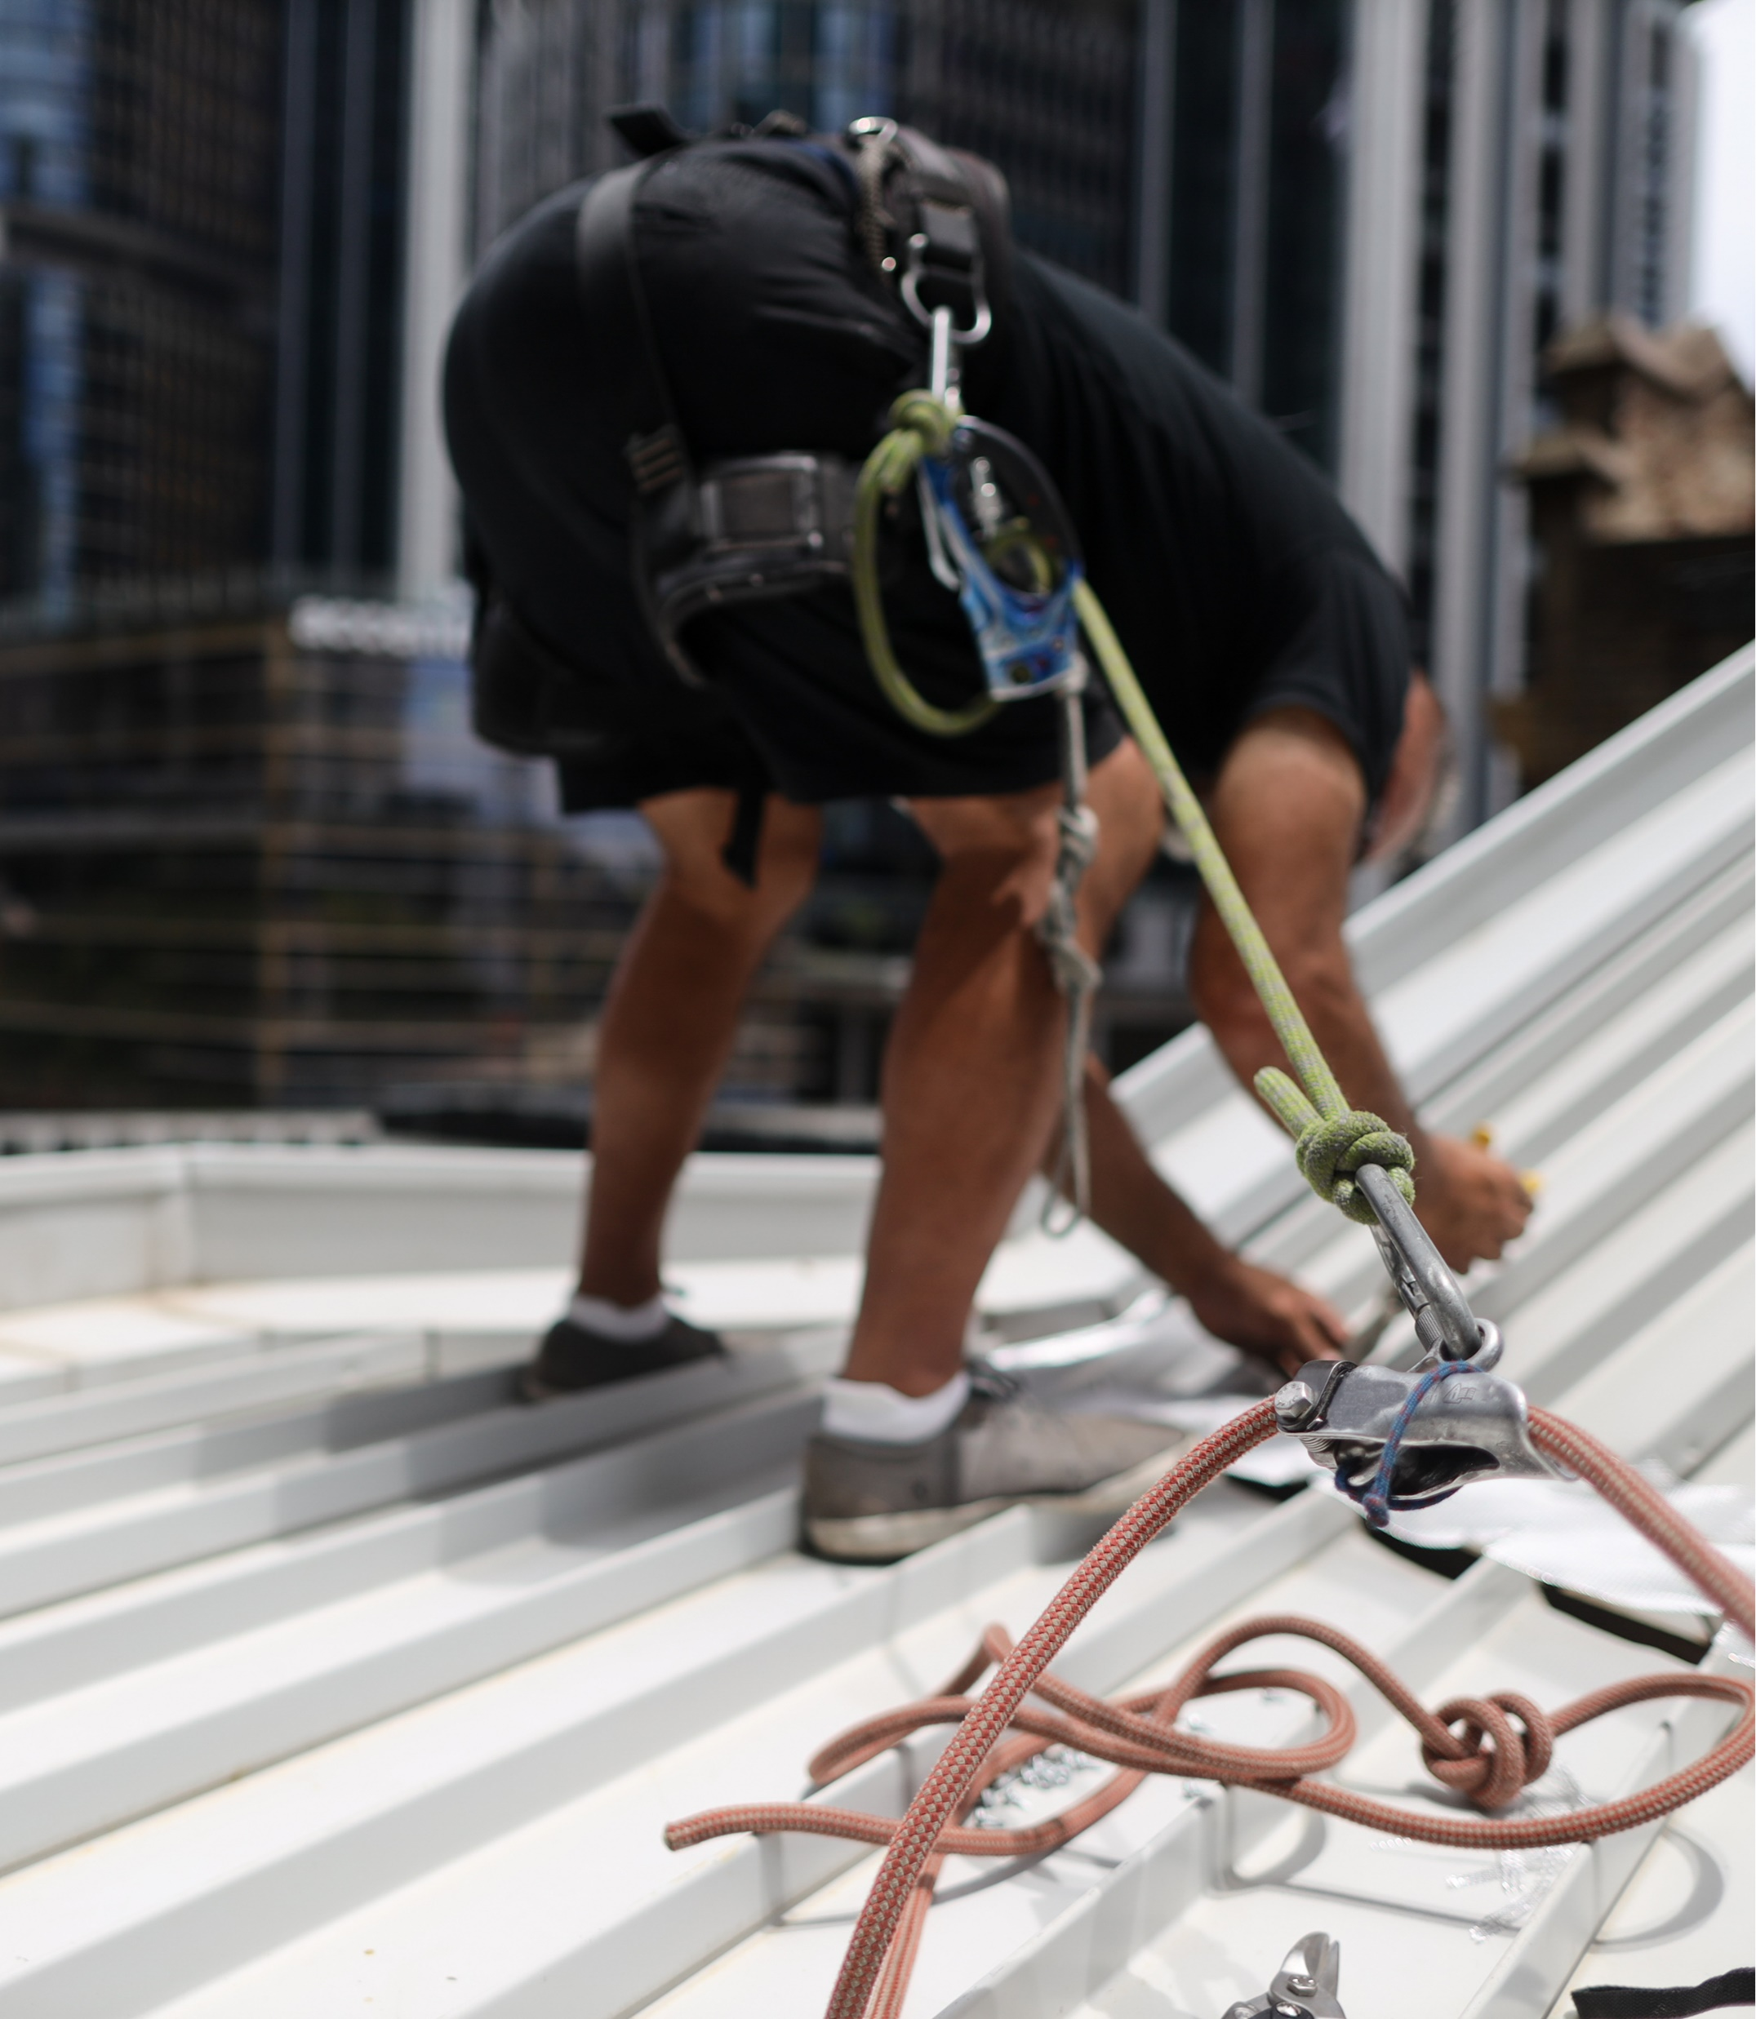
Voorziening groot onderhoud
Om de kosten van groot onderhoud aan vaste activa die zich eens in de zoveel jaar voordoen gelijkmatig te spreiden.

Slide 4
Pensioenvoorziening
Voorziening om later pensioenen uit te keren aan (voormalige) werknemers.

